Slide 1
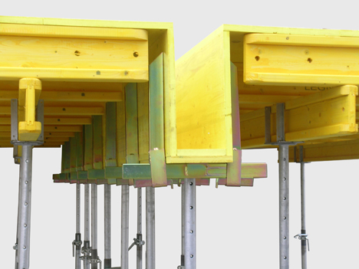
Dimensionner un coffrage

Slide 2
Calculer la pression sur le coffrage
Q ^{D} = g _{béton} + 2.5 à 5 kN/m²
Charge béton poids propre surcharge durant le bétonnage
Q^{d}
Épaisseur
De dalle
Béton : densité env. 26 Kn/m3
g béton =
densité (26 Kn/m3 x épaisseur)

Slide 3
Carrelets transversaux
Usuellement 0,5 m
X
X
Ecartement des carrelets transversaux
Z
Ecartement des étais
Y
Ecartement des poutres

Slide 4
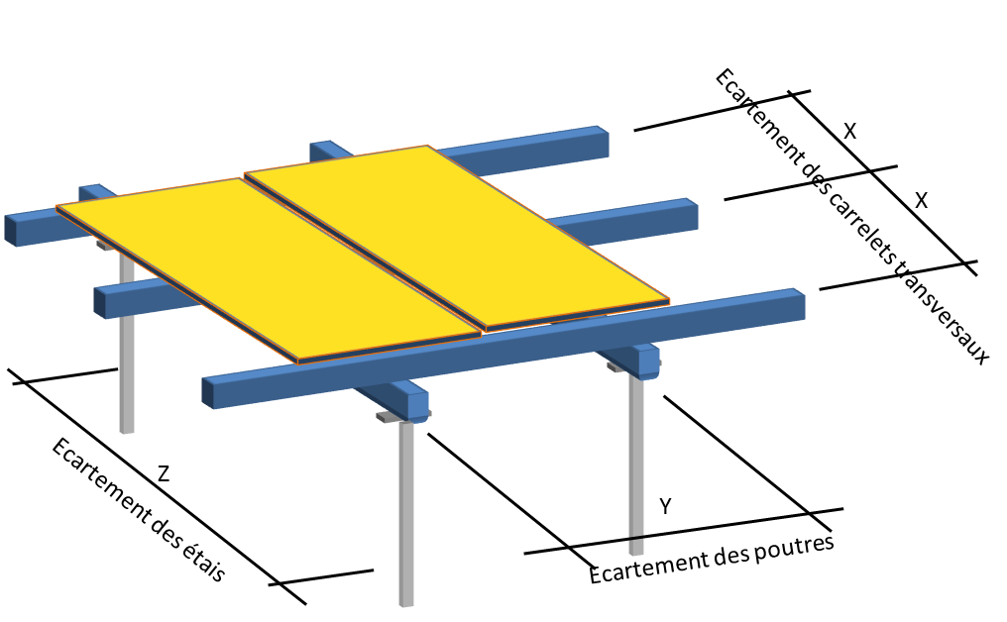
Ep. De dalle | Ecartement Des traverses «X» = 0.5 | Ecartement Des traverses «X» = 0.75 | Ecartement des poutres de coffrage «Y»
 |  |  | 1.00 | 1.25 | 1.50 | 1.75 | 2.00 | 2.25 | 2.50 | 2.75 | 3.00 | 3.50
10 | 3.63 | 3.17 | 2.88 | 2.67 | 2.46 | 2.28 | 2.13 | 2.01 | 1.82 | 1.65 | 1.52 | 1.30
12 | 3.43 | 3.00 | 2.72 | 2.53 | 2.33 | 2.16 | 2.02 | 1.81 | 1.63 | 1.48 | 1.36 | 1.16
14 | 3.27 | 2.86 | 2.60 | 2.41 | 2.21 | 2.05 | 1.84 | 1.63 | 1.47 | 1.34 | 1.23 | 1.05
16 | 3.14 | 2.74 | 2.49 | 2.31 | 2.12 | 1.92 | 1.68 | 1.49 | 1.34 | 1.22 | 1.12 | 0.9
18 | 3.03 | 2.65 | 2.40 | 2.22 | 2.03 | 1.76 | 1.54 | 1.37 | 1.23 | 1.12 | 1.03 | 0.88
20 | 2.93 | 2.56 | 2.32 | 2.14 | 1.90 | 1.63 | 1.43 | 1.27 | 1.14 | 1.04 | 0.95
22 | 2.84 | 2.48 | 2.26 | 2.06 | 1.77 | 1.52 | 1.33 | 1.18 | 1.06 | 0.97 | 0.89
24 | 2.76 | 2.42 | 2.19 | 1.99 | 1.66 | 1.42 | 1.24 | 1.11 | 1.00 | 0.90 | 0.83
26 | 2.70 | 2.35 | 2.14 | 1.87 | 1.56 | 1.34 | 1.17 | 1.04 | 0.93 | 0.85
28 | 2.63 | 2.30 | 2.09 | 1.76 | 1.47 | 1.26 | 1.10 | 0.98 | 0.88 | 0.80
30 | 2.57 | 2.25 | 2.03 | 1.66 | 1.38 | 1.18 | 1.04 | 0.92 | 0.83 | 0.75
35 | 2.45 | 2.14 | 1.78 | 1.43 | 1.19 | 1.02 | 0.89 | 0.79 | 0.71
40 | 2.35 | 2.04 | 1.56 | 1.25 | 1.04 | 0.89 | 0.78 | 0.70 | 0.63
45 | 2.26 | - | 1.39 | 1.12 | 0.93 | 0.80 | 0.70 | 0.62 | 0.56
0.5
0.5
1.04
2.75

Slide 5
Charge sur un étais
Formule pour connaître la charge sur un étais:
Z
«Z» * «Y» * «Q_{d}» = [Kn]
Z
Y
Y

Slide 6
S’assurer que l’étais supporte la charge
Grandeur de l’étais | Longueur | Charge max en fonction du déploiement
EC 260 | 145 – 260 cm | 34,0 kN – 22,0 kN
EC 300 | 170 – 300 cm | 34,0 Kn – 18,0 kN
EC 340 | 190 – 340 cm | 34,0 kN – 13,0 kN
EC 410 | 225 – 410 cm | 34,0 kN – 11,0 KN
N 260 | 155 – 240 cm | 36.5 Kn – 36.5 KN
N 300 | 175 – 300 cm | 36.5 kN – 34.5 kN
N 340 | 195 – 340 cm | 36.5 kN – 28.5 KN
N 410 | 230 – 410 cm | 36.5 kN – 19.3 kN
G 410 | 235 – 410 cm | 52.5 kN – 37.4 kN
G 550 | 305 – 550 cm | 49.6 kN – 23.9 kN

